Slide 2
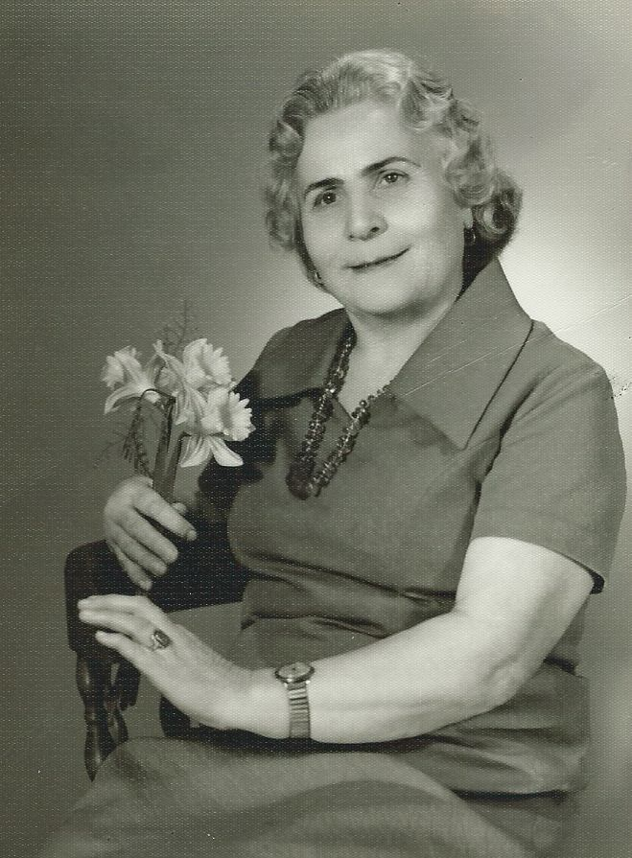
100 lat
Pani
Stanisławy Opalińskiej

Slide 3
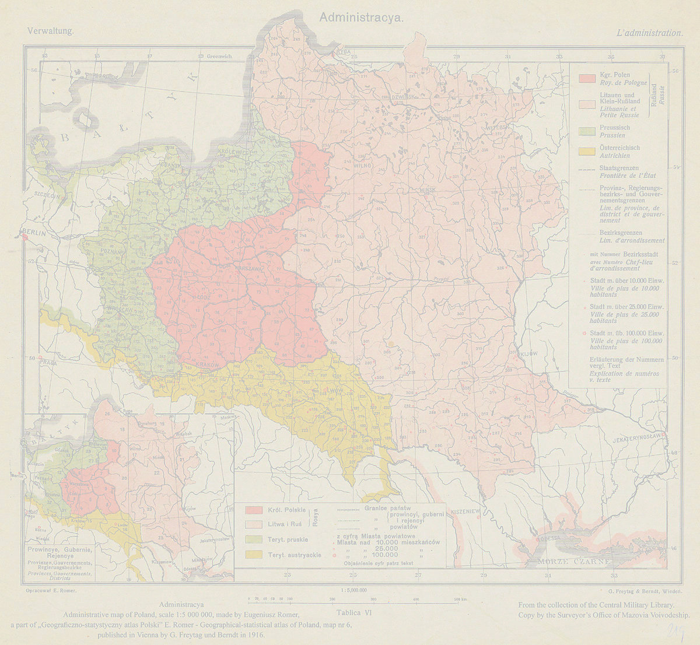
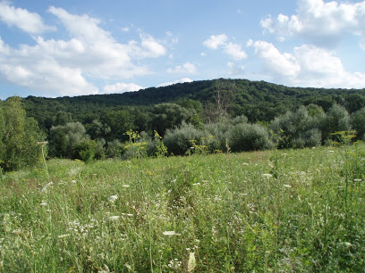
Pani Stanisława Opalińska urodziła się 10 maja 1916 roku w Ostrowiu pod Przemyślem jako jedna z czterech córek Karoliny i Stefana.
Siostrami pani Stanisławy były Stefania, Jarosława i Weronika.

Slide 4
Tata pani Stanisławy był z zawodu kolejarzem.
Mama zajmowała się domem i ogrodem.
Pani Stasia chętnie pomagała w pracach domowych.

Slide 5
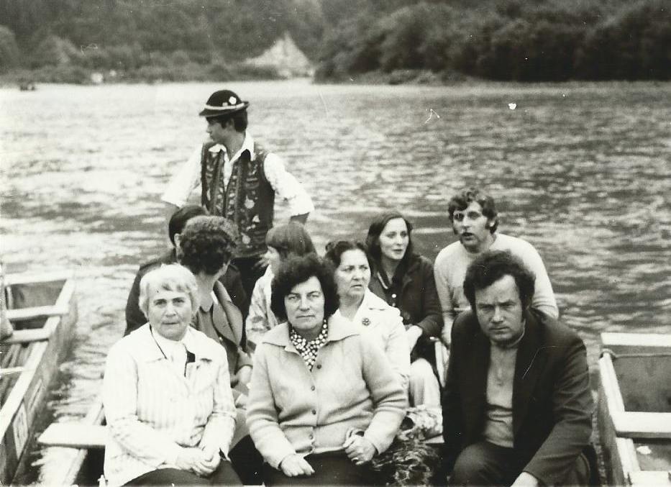
Pani Stanisława ukończyła 7 lat szkoły podstawowej.
Zdała do gimnazjum.

Slide 6
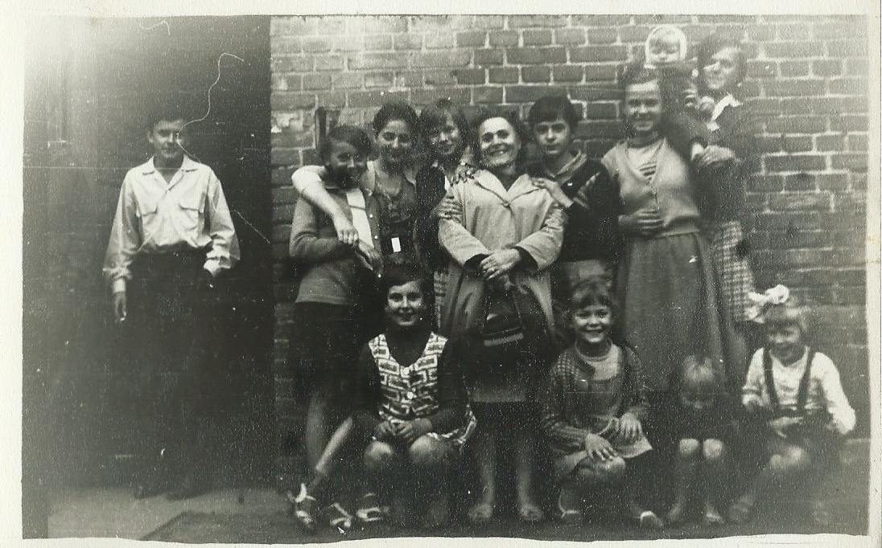
W trakcie wojny pani Stanisława Opalińska pracowała w Rosendorf w Niemczech u rodziny Wancelhaken.
Prowadziła gospodarstwo.
Rodzinę Wancelhaken pani Stanisława dobrze wspomina.
Do końca wojny przebywała w miejscowości Gintersdorf.

Slide 7
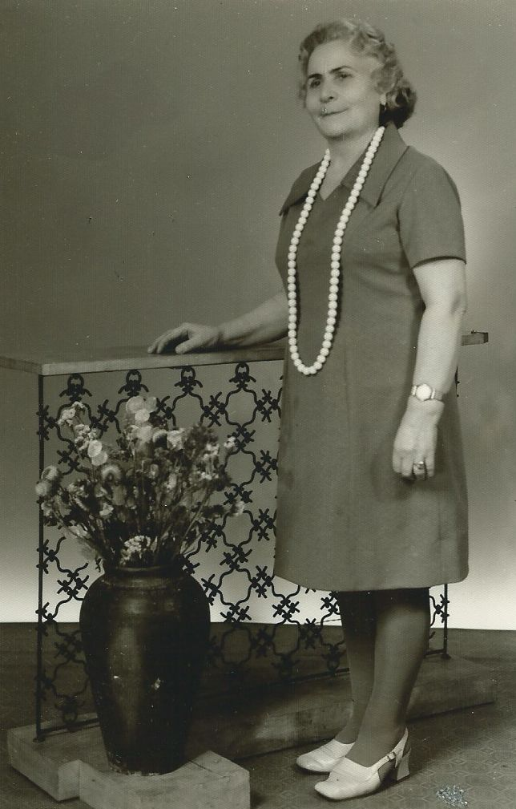
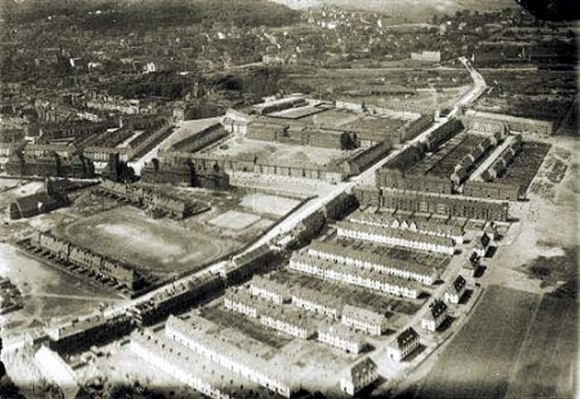
Po wojnie pani Opalińska pojechała do Przemyśla, skąd przeniosła się do Gdańska, gdzie zamieszkała przy ul. Kościuszki.

Slide 8
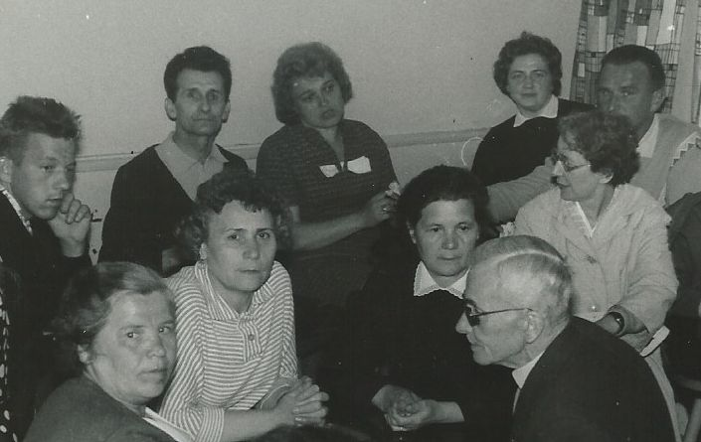
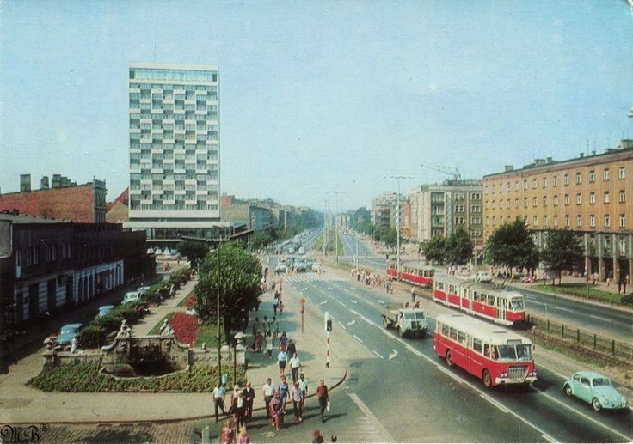
W Gdańsku pani Stanisława pracowała w fabryce mebli przy ul. Grunwaldzkiej we Wrzeszczu.
W fabryce tej pani Opalińska pracowała do emerytury.

Slide 9
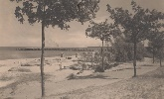
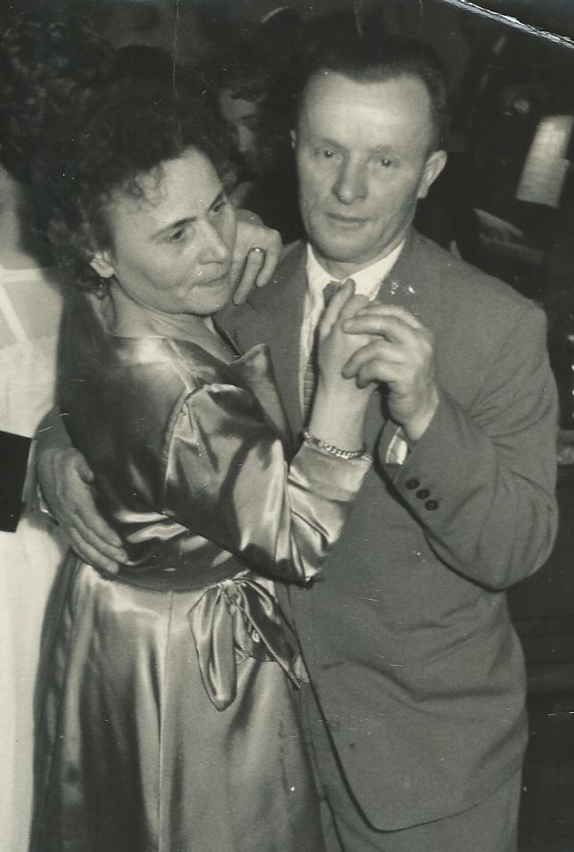
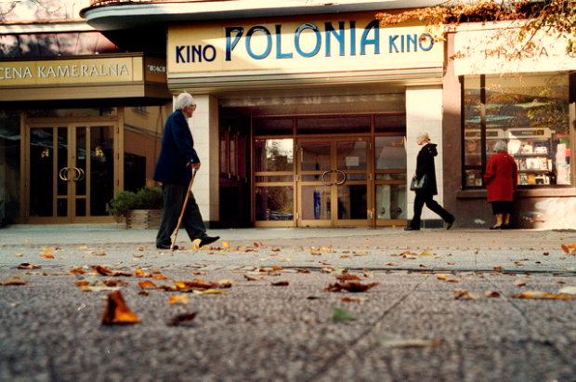
Wolny czas w Trójmieście pani Stanisława spędzała chodząc do kina Reduta i Polonia.
Często bywała na plaży w Jelitkowie, gdzie lubiła pływać i opalać się.

Slide 10
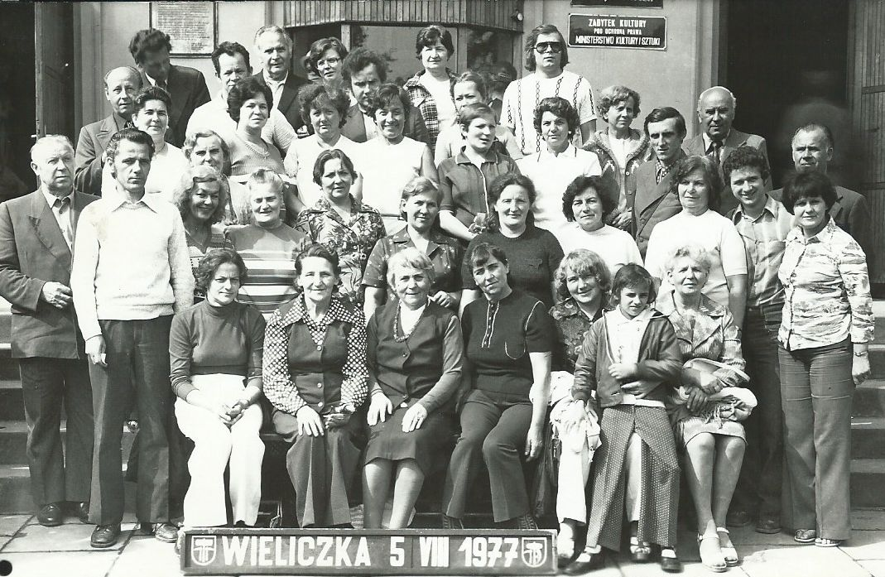
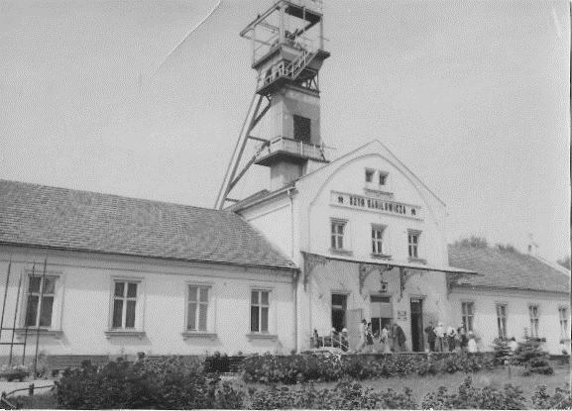
Pani Stanisława chętnie wyjeżdżała na wycieczki.

Slide 11
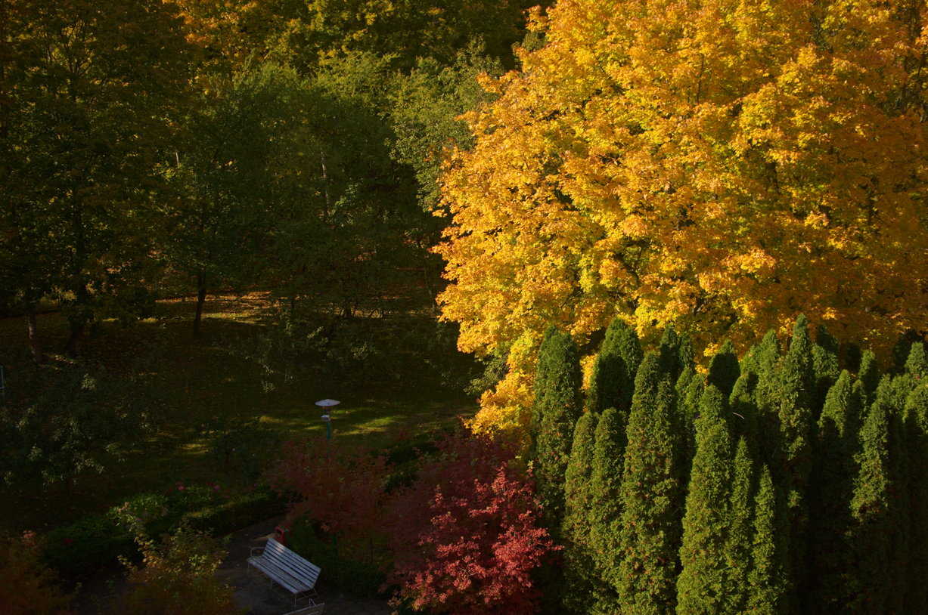
W lipcu 2012 roku pani Stanisława Opalińska zamieszkała w Domu Pomocy Społecznej w Gdańsku – Oliwie.

Slide 12
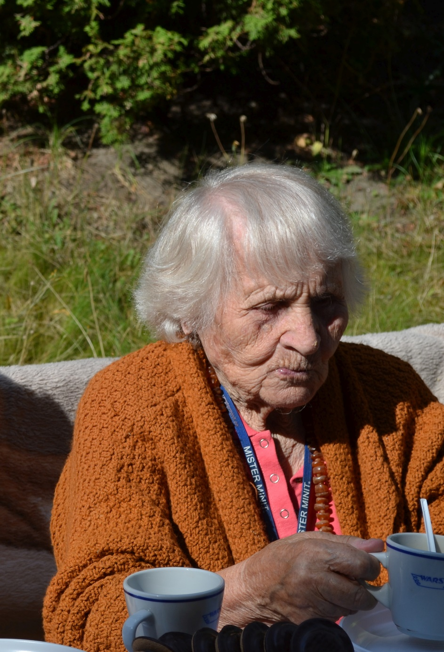
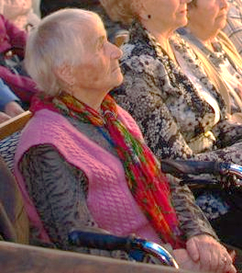
W DPS pani Stasia chętnie korzysta zarówno z zajęć gimnastycznych, jak i uczestniczy niemal we wszystkich wydarzeniach organizowanych na terenie Domu.

Slide 13
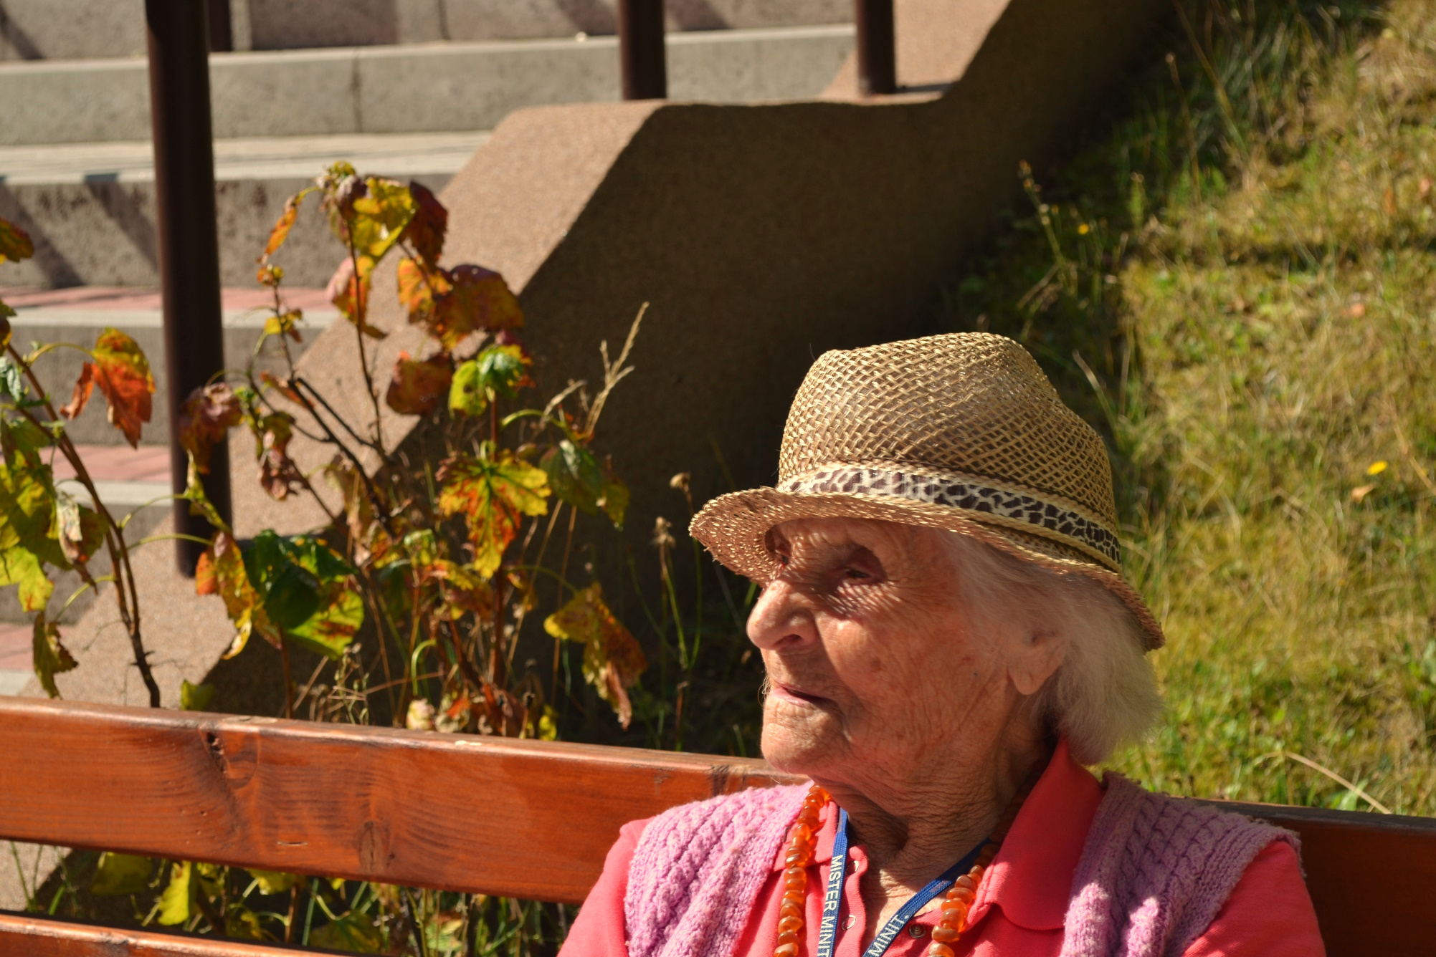

Slide 14
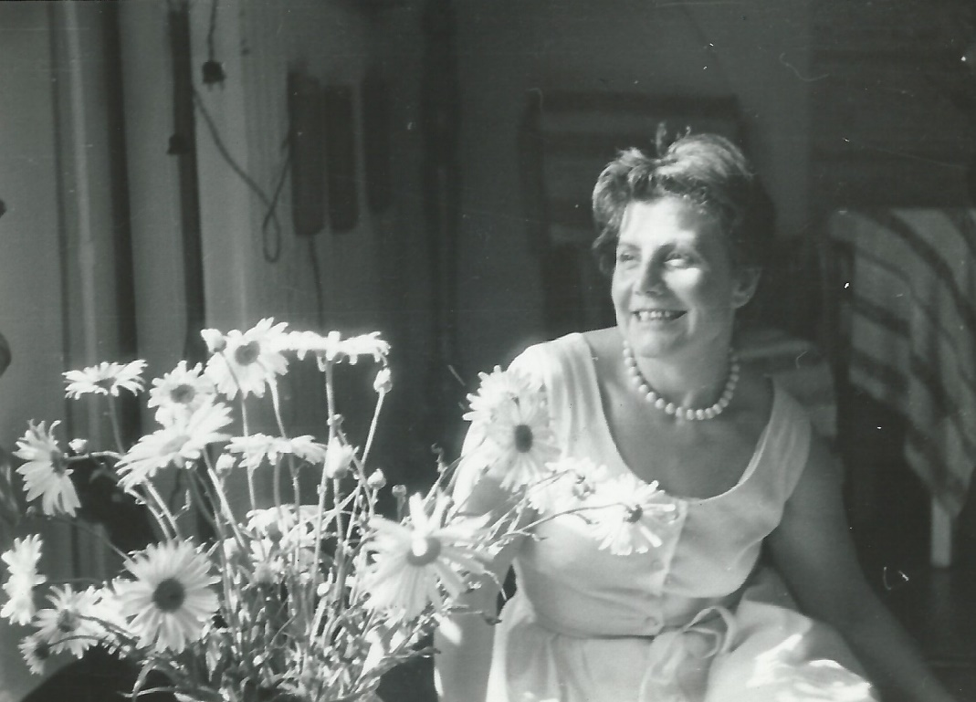
100 lat Pani Elwiry Bielewicz

Slide 15
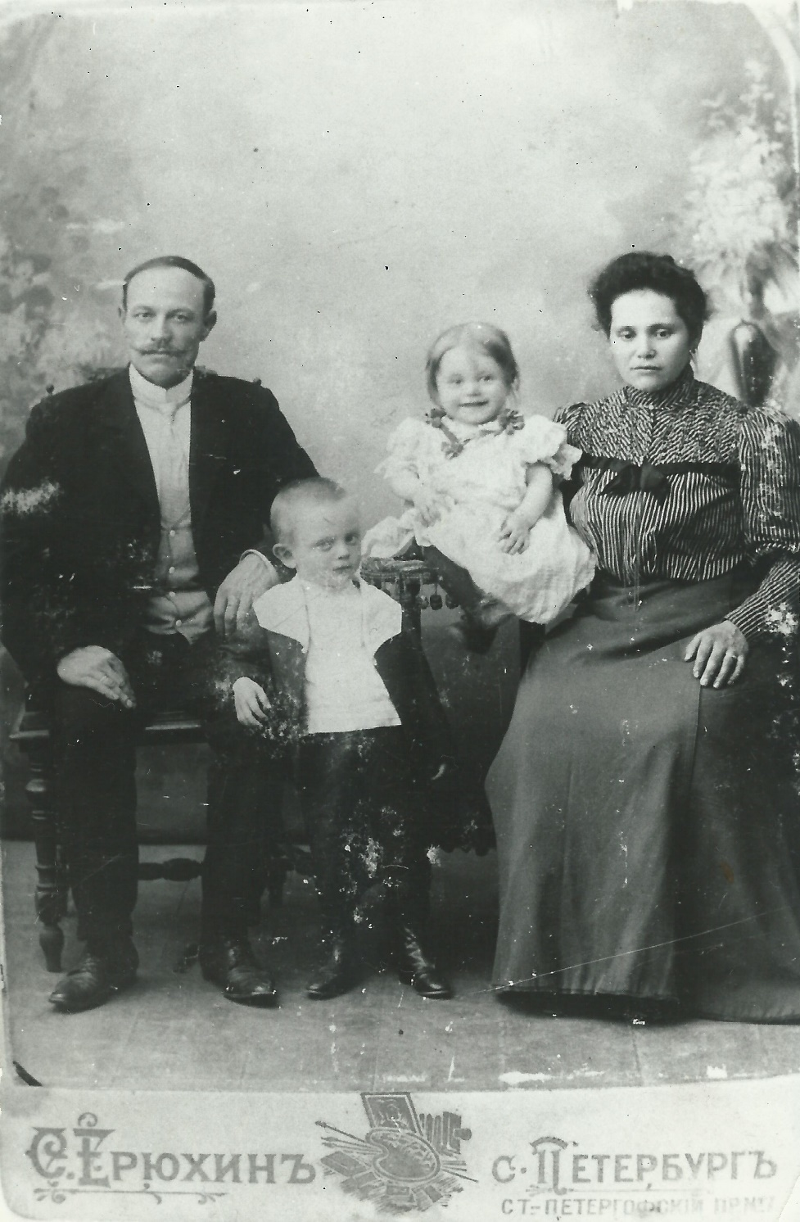
Pani Elwira Bielewicz urodziła się 30 maja 1916 roku w Petersburgu jako czwarte dziecko Joanny Puczkowskiej i Alfreda Bielewicza.

Slide 16
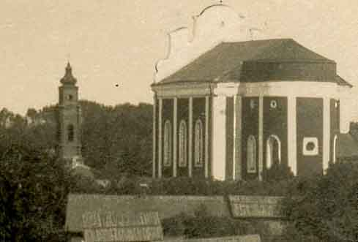
W 1920 roku pani Elwira wraz z rodzicami oraz rodzeństwem – Witoldem, Jadwigą i Stanisławem, przeniosła się z Petersburga do rodzinnej miejscowości ojca.
Zamieszkali na Białorusi, w miejscowości Dzisna, przy ul. Kopernika 41.

Slide 17
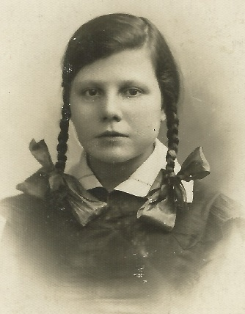
W Dziśnie pani Elwira uczęszczała do szkoły podstawowej i średniej.

Slide 18
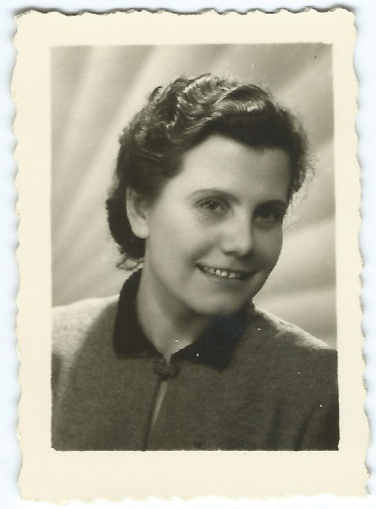
W latach 1936-1938 pracowała jako kierownik w Spółdzielni Spożywców – Żuprany.
W 1938 roku pani Bielewicz przeniosła się do Wilna, gdzie zamieszkała przy ul. Lwowskiej 29-2a.

Slide 19
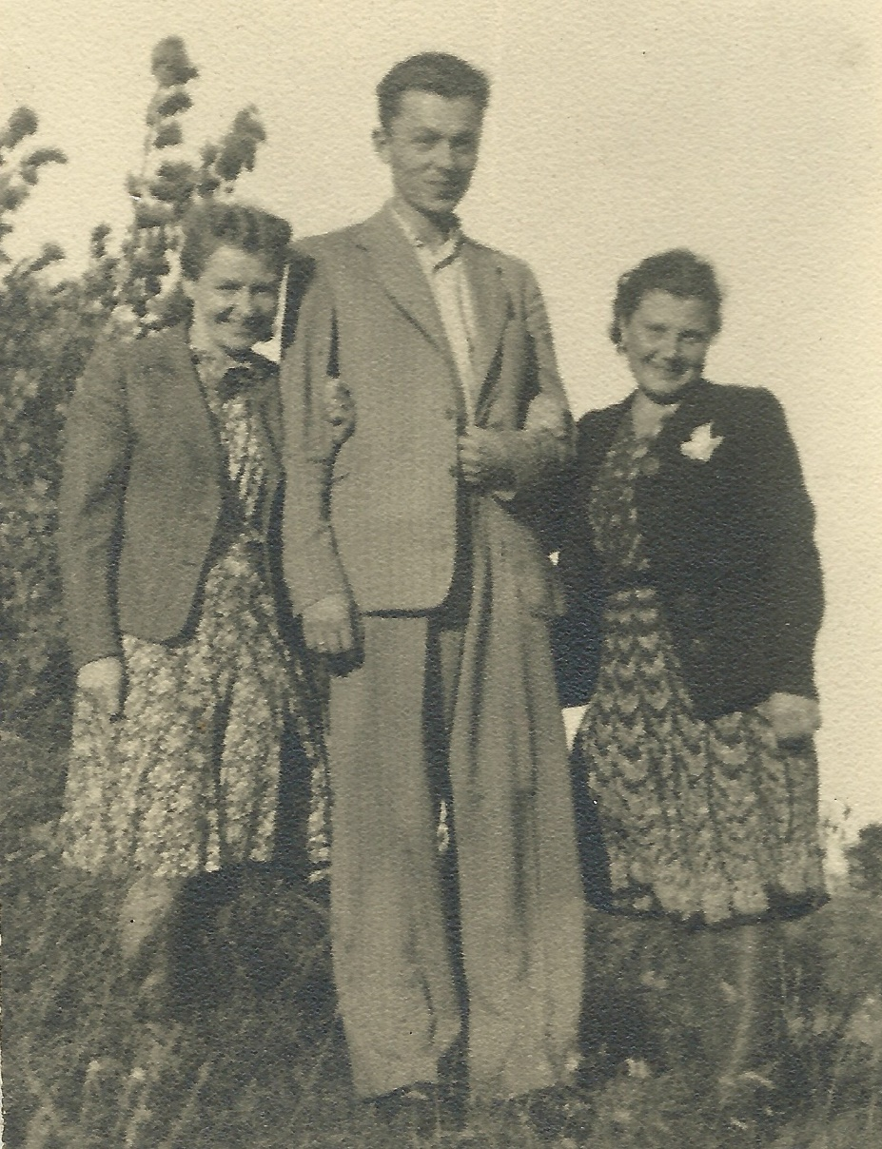
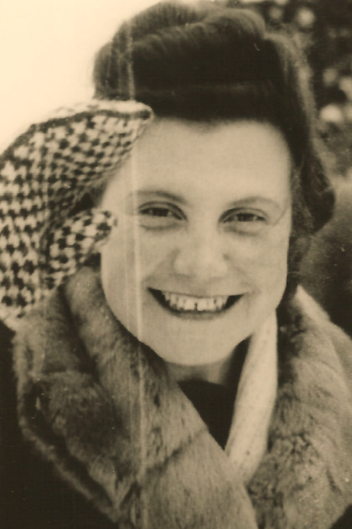

Slide 20
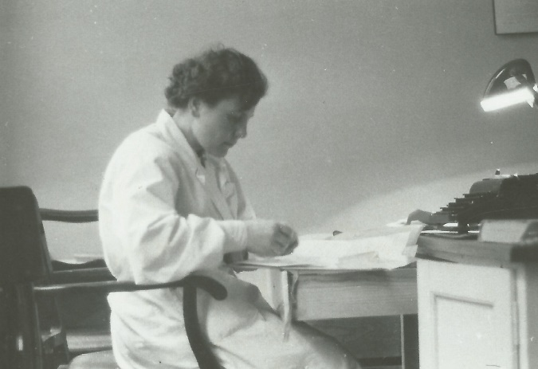
W Wilnie Pani Elwira podjęła pracę w Szpitalu św. Jakuba - od 13.06.1938 jako urzędniczka, a od 01.03.1941 do 31.01.1945 jako intendentka Oddziału Chirurgiczno-Wewnętrznego.
W dniu 25.08.1939 Szpital św. Jakuba w Wilnie wezwał panią Elwirę Bielewicz z urlopu w Dziśnie.
20.02.1945 nastąpiła ewakuacja do Polski.

Slide 21
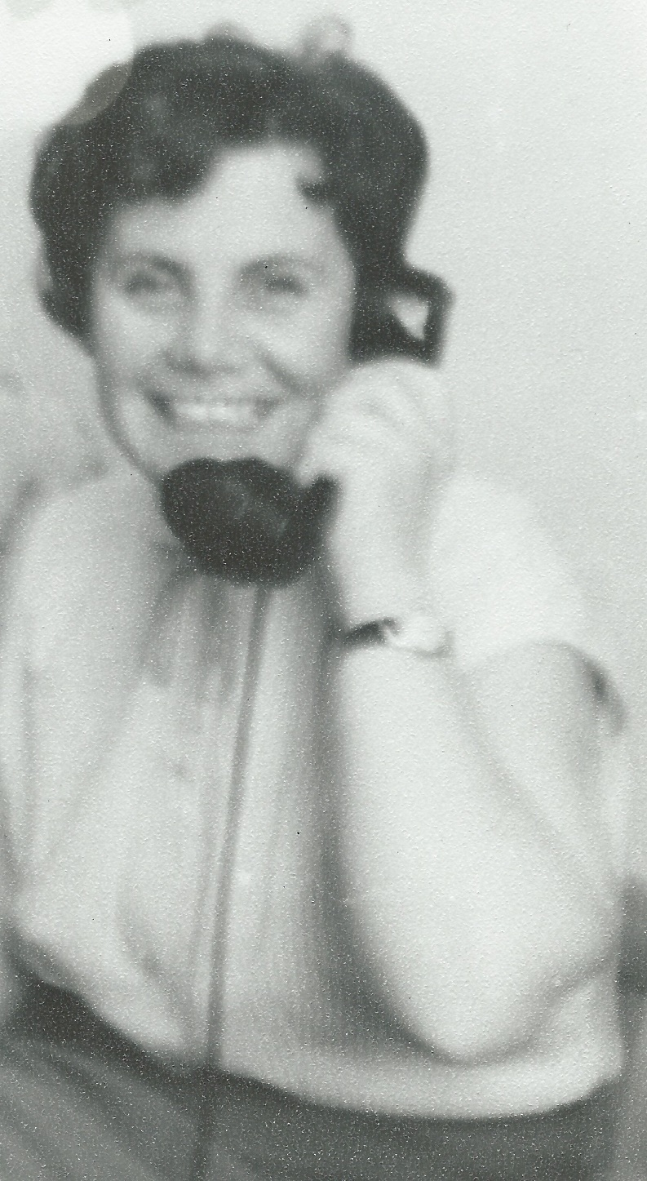
Pani Elwira w dniu 2 października 1945 roku rozpoczęła pracę na Akademii Medycznej w Gdańsku, w Szpitalu Klinicznym Nr 1.
Przez 6 lat pracowała jako sekretarka w Klinice Chirurgii Ogólnej, a następnie pełniła stanowisko kierownika w Dziale Ogólnym oraz w Sekcji Dokumentacji Chorych i Statystyki Medycznej.

Slide 22
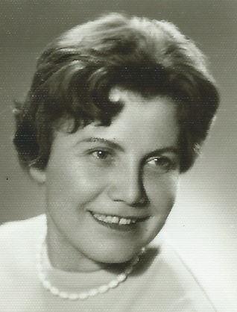
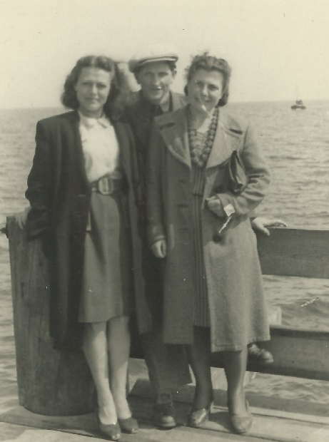
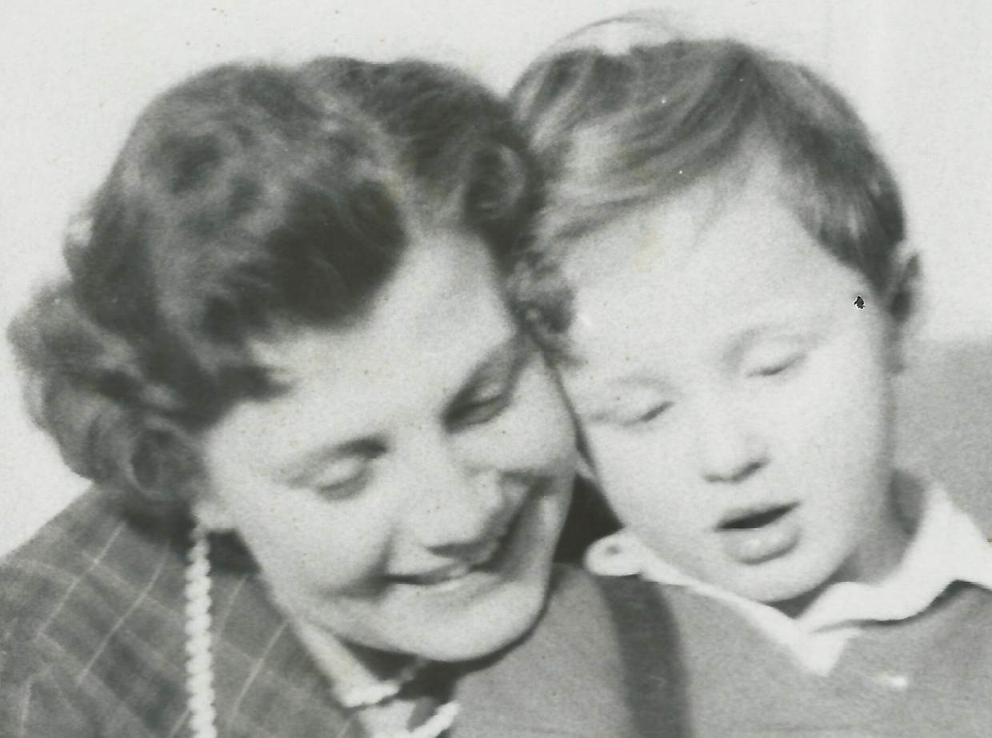
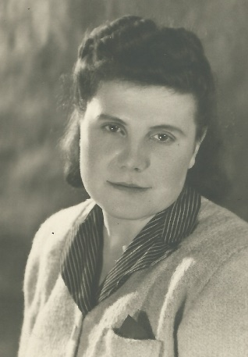
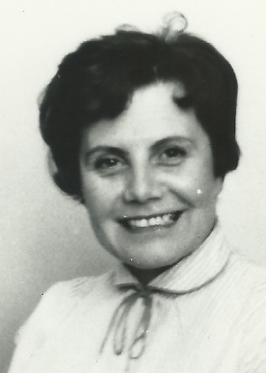

Slide 23
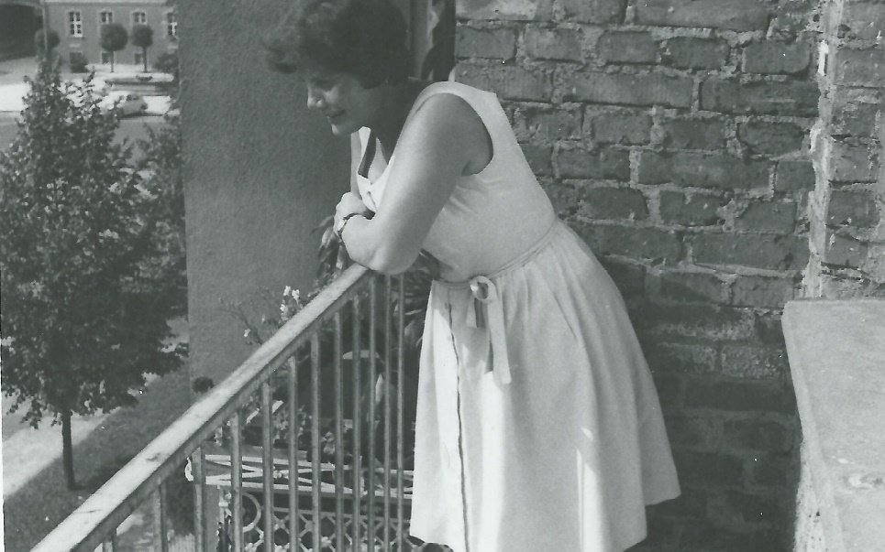
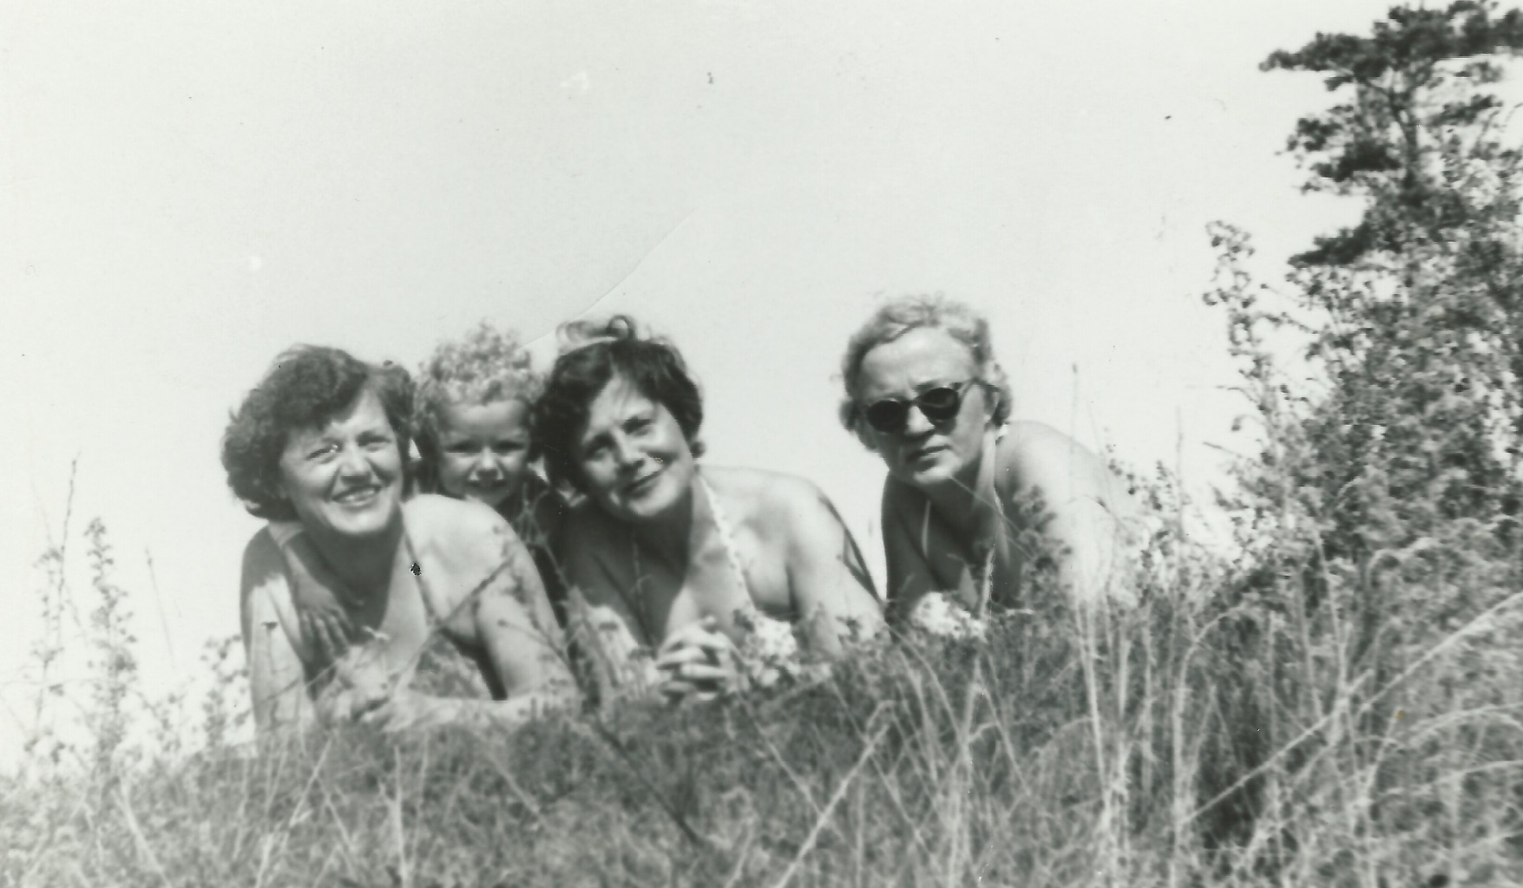
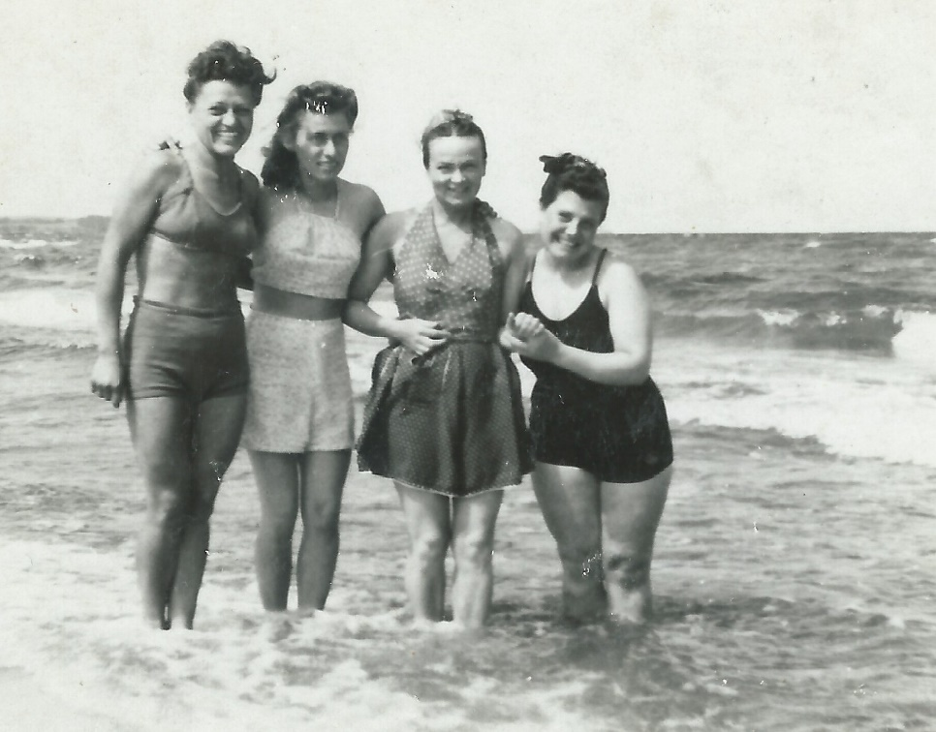

Slide 24
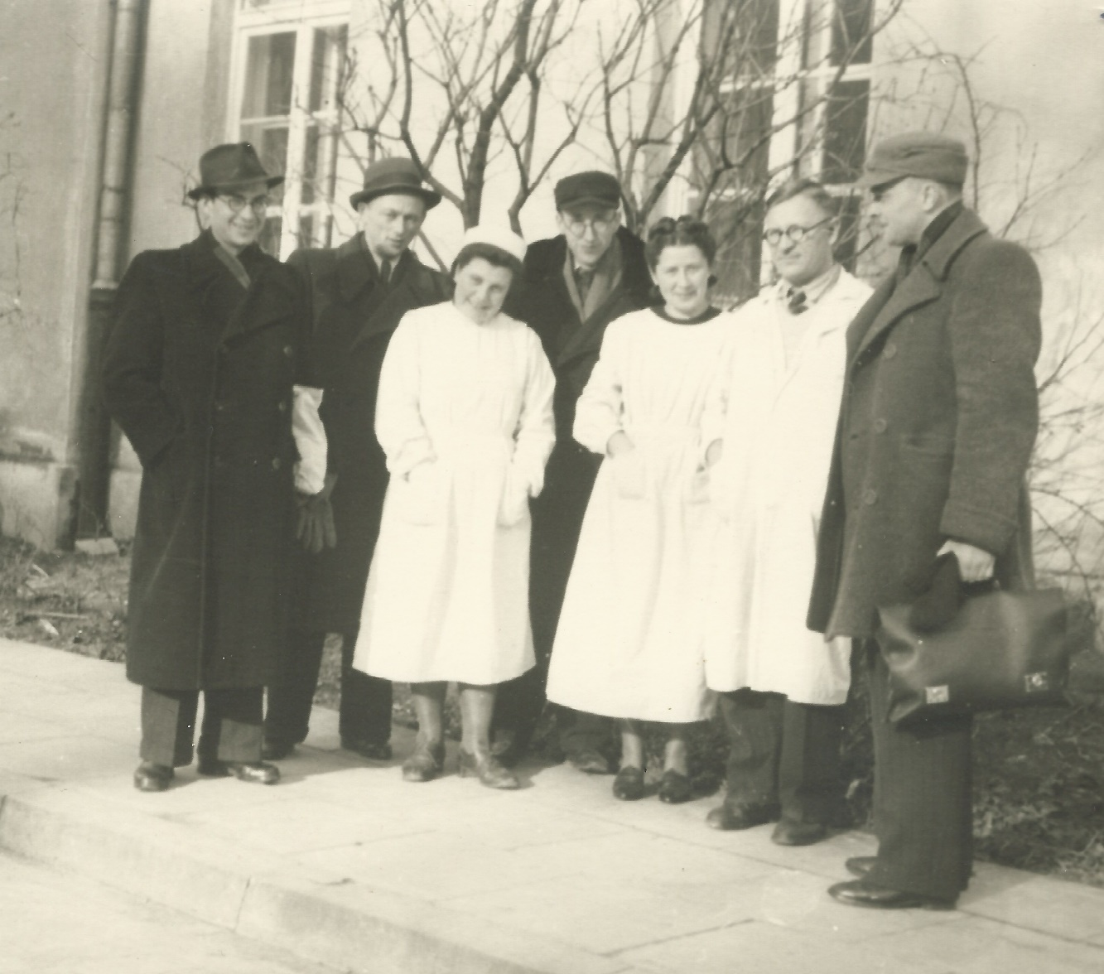
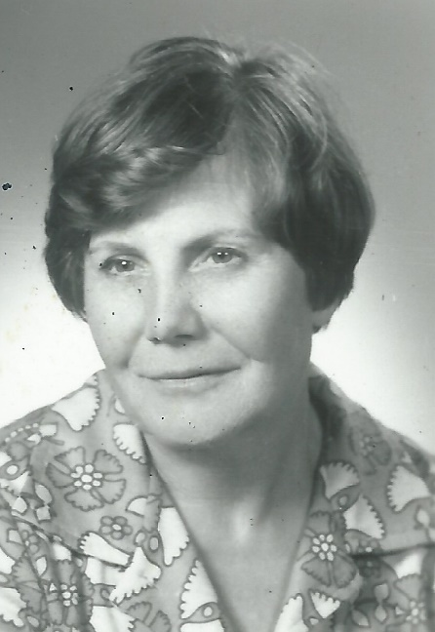
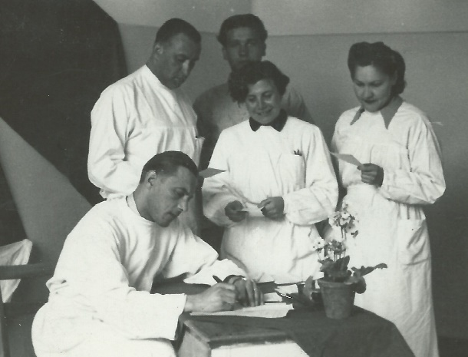
31 marca 1978 roku pani Bielewicz przeszła na emeryturę.

Slide 25
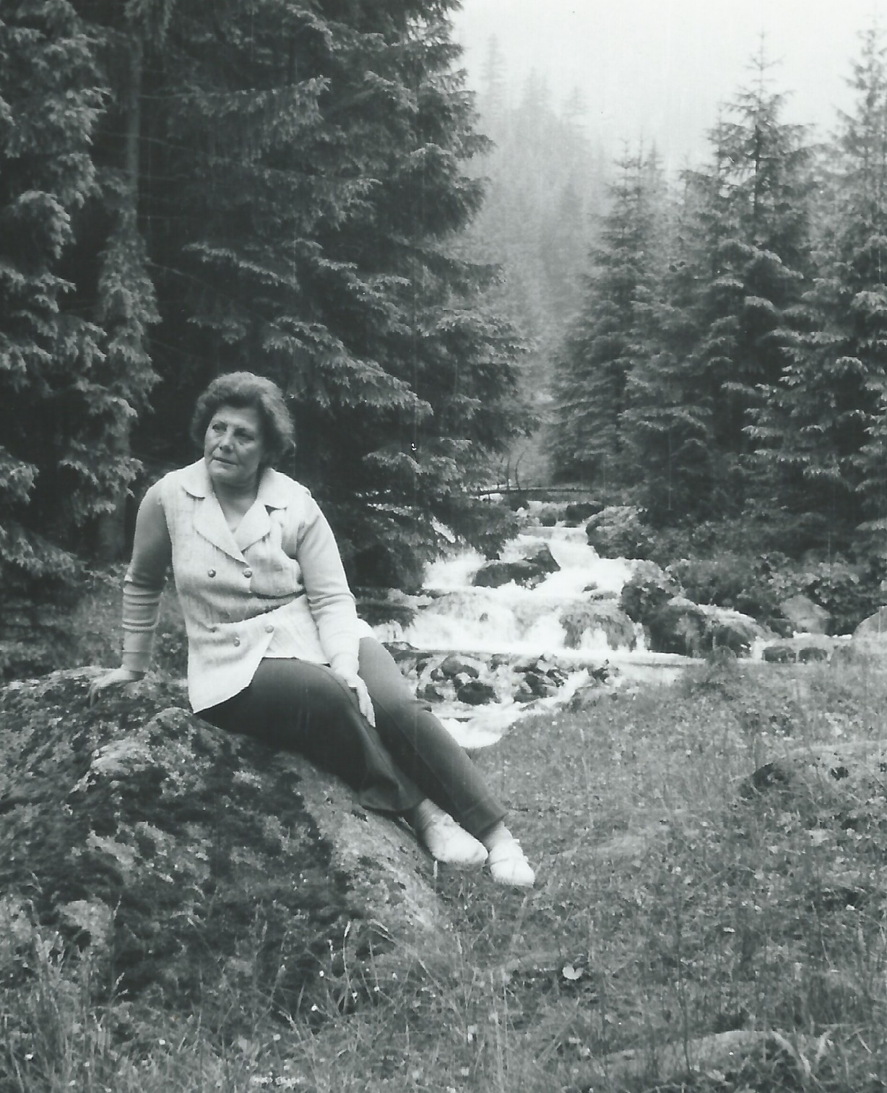
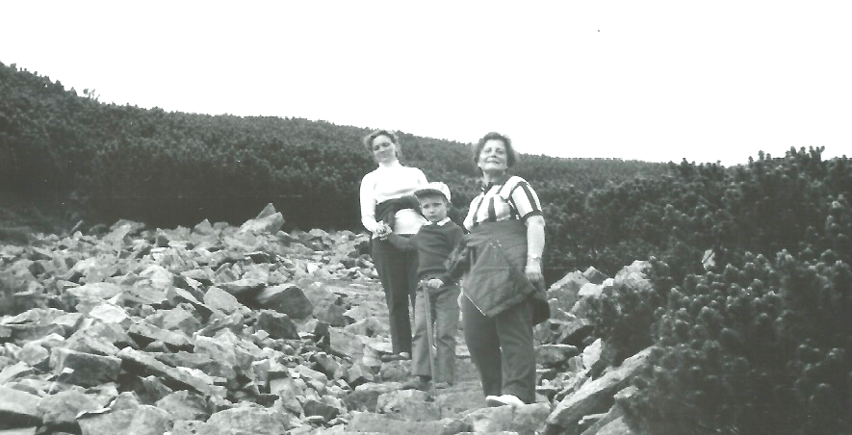
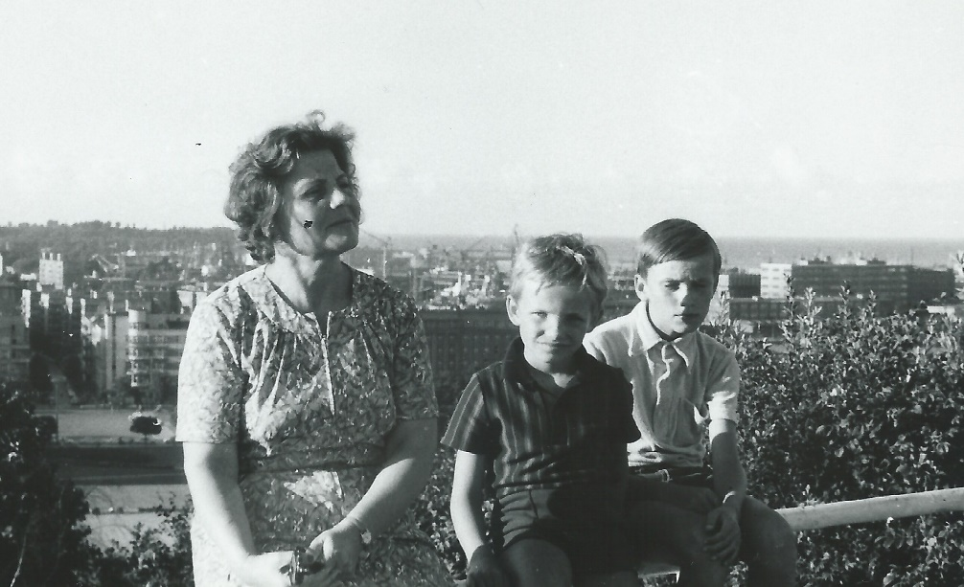

Slide 26
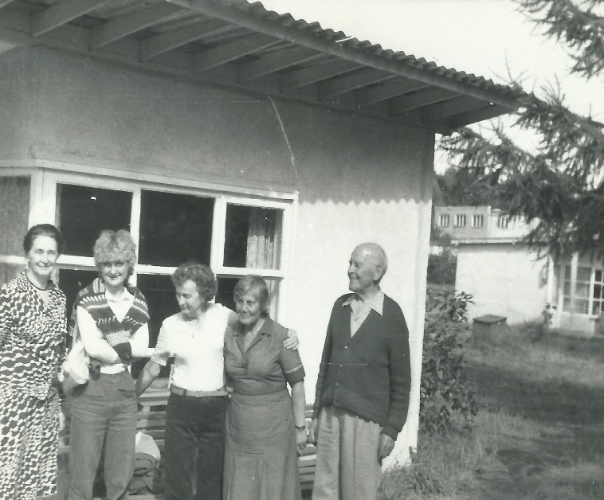
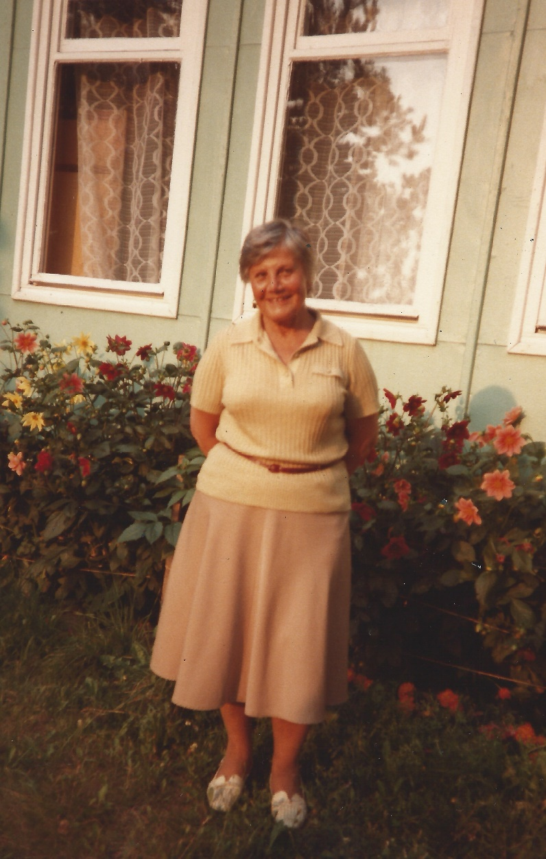
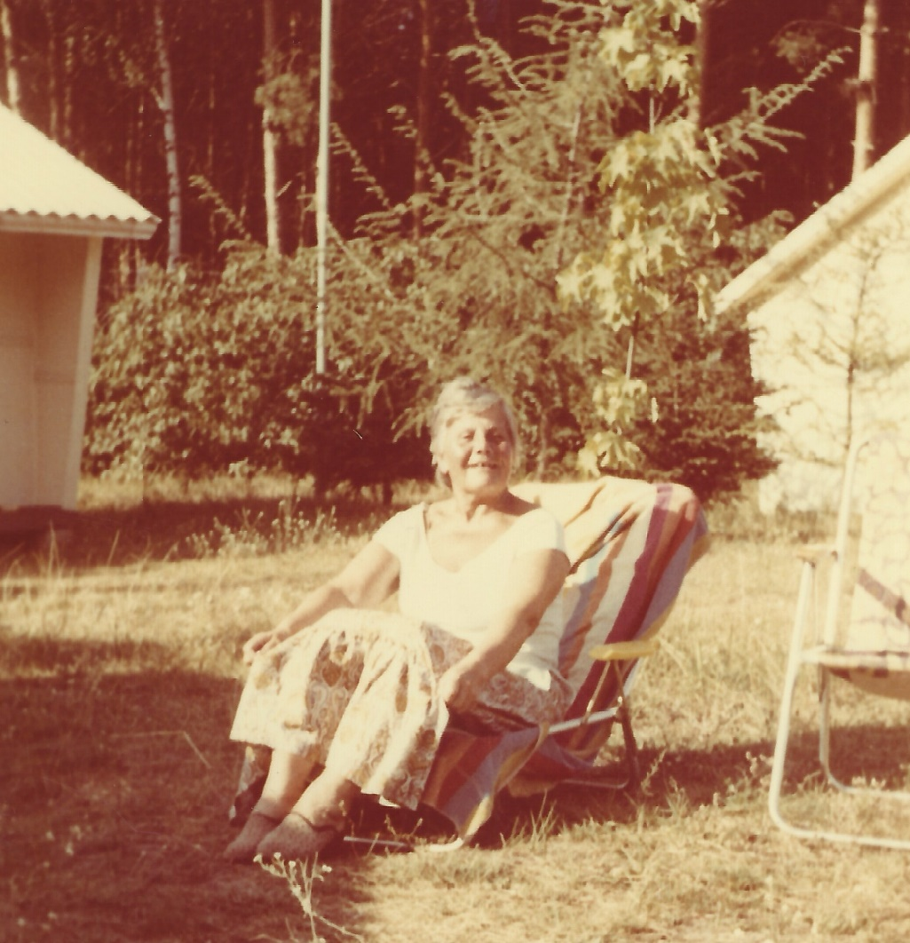
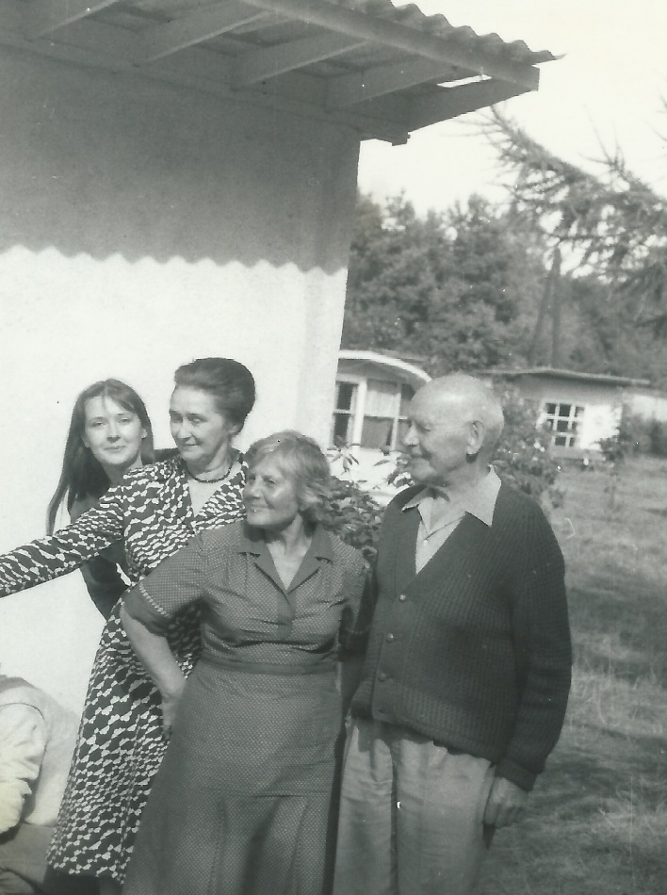
W kwietniu 1979 roku pani Bielewicz została kierownikiem Ośrodka Wypoczynkowego w Jantarze.
Funkcję tę pełniła przez 13 lat.

Slide 27
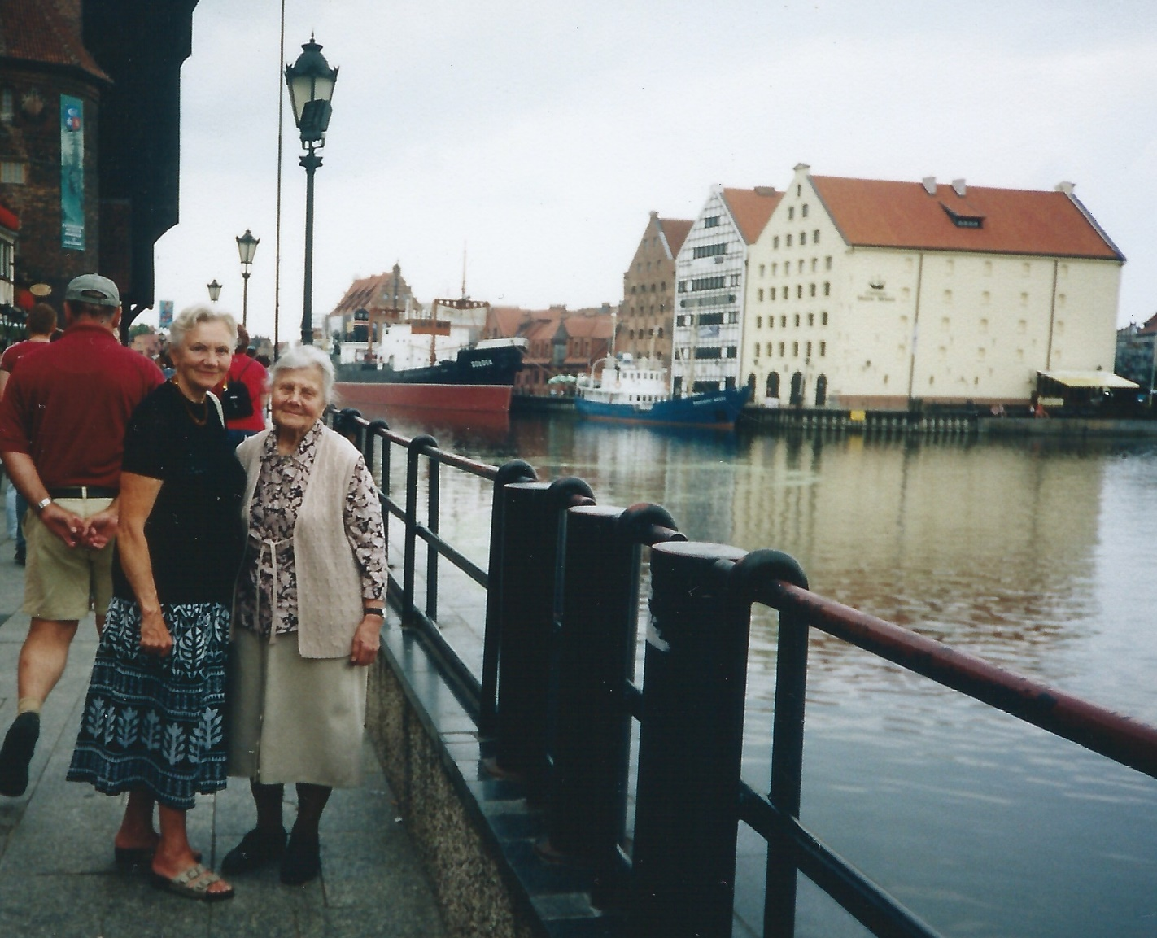
W lipcu 2001 roku pani Elwira zamieszkała w Gdańsku przy ulicy Smoluchowskiego.

Slide 28
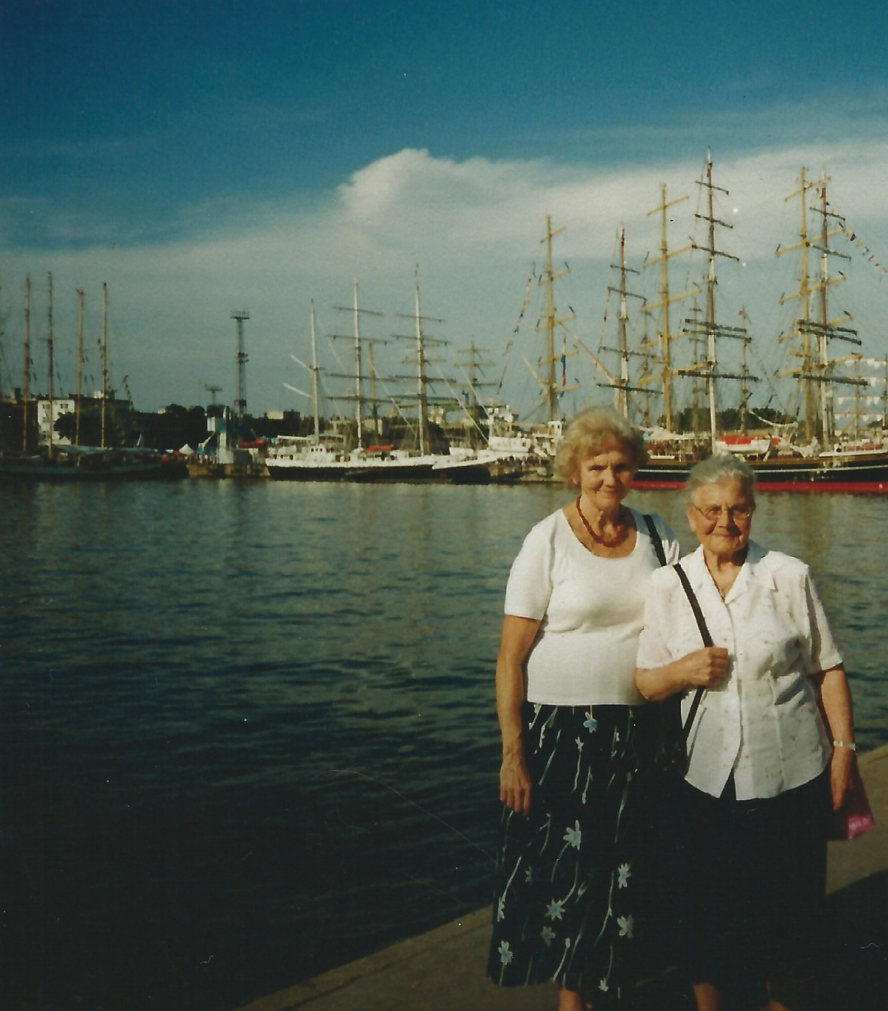
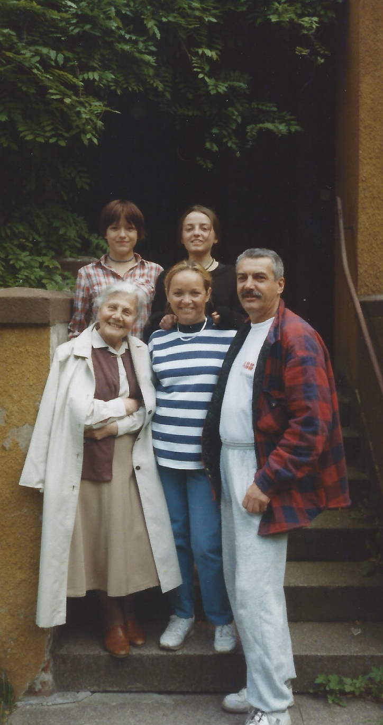

Slide 29
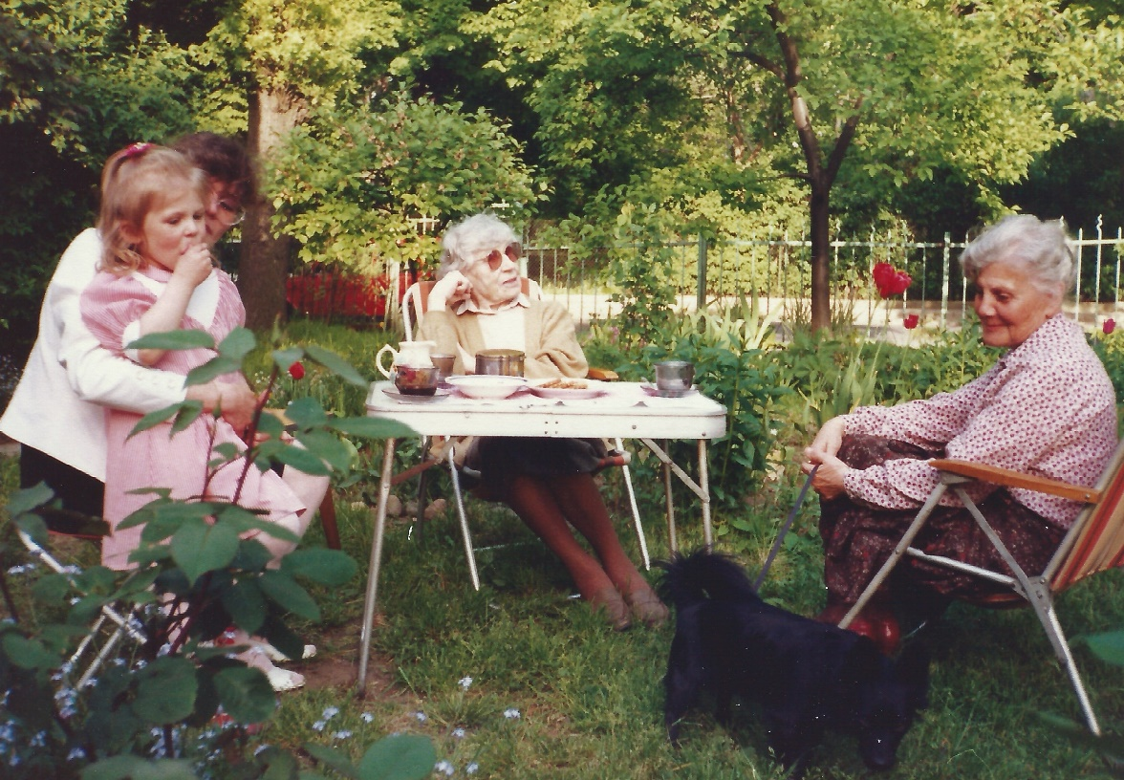
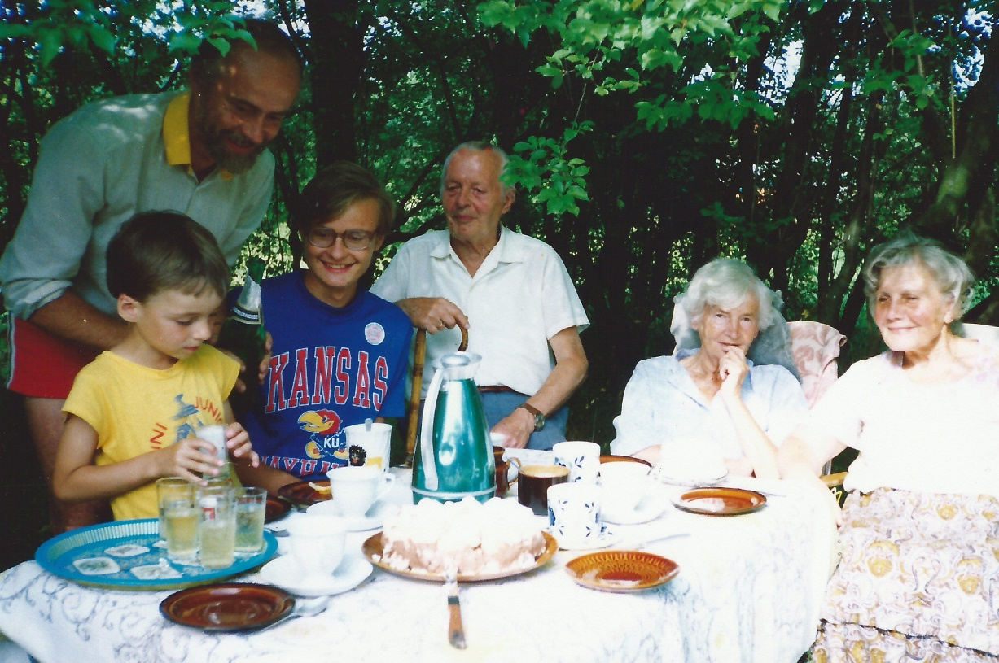

Slide 30
W kwietniu 2008 roku Pani Elwira Bielewicz zamieszkała w Domu Pomocy Społecznej przy ul. Polanki 121 w Gdańsku – Oliwie.

